Slide 1
Elektrostatyka wokół nas
Zapraszam

Slide 2
Elektrostatyka, co to jest?
Definicja elektrostatyki:
Elektrostatyka – dziedzina fizyki zajmująca się oddziaływaniami pomiędzy nieruchomymi ładunkami elektrycznymi.

Slide 3
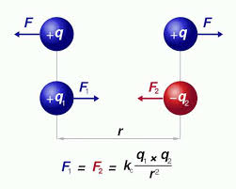
Prawo Coulomba
F1 – siła oddziaływania ładunków
q1 oraz q2 – wartość ładunku elektrycznego danego ciała
r – odległość między ciałami
k – współczynnik proporcjonalności
(w próżni wynosi
k = 9 *10^9 N * m^2)

Slide 4
Sposoby elektryzowania ciał

Slide 5
Elektryzowanie ciał przez tarcie
Elektryzowanie ciał polega na przenoszeniu wolnych elektronów między dwoma ciałami podczas pocierana.
Dzieje się tak, ponieważ jeden materiał łatwiej oddaje “swoje” wolne elektrony, a drugi je przyjmuje.

Slide 6
Elektryzowanie przez dotyk
Elektryzowanie przez dotyk polega na przenoszeniu ładunku elektrycznego z naelektryzowanego ciała na inne ciało poprzez bezpośredni kontakt, co powoduje wytównanie ładunków.
Na skutek dotyku oba ciała uzyskują taki sam ładunek tego samego znaku.

Slide 7
Elektryzowanie przez indukcję
Polega na wzbudzaniu ładunków w przewodniku, gdy znajduje się on w pobliżu naelektryzowanego ciała, bez bezpośredniego kontaktu.
Ładunki w przewodniku przesuwają się pod wpływem pola elektrycznego, co powoduje rozdzielenie ładunków dodatnich I ujemnych.

Slide 8
Elektrostatyka w orzyrodzie

Slide 9
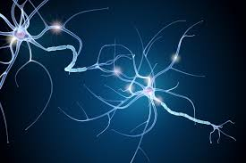
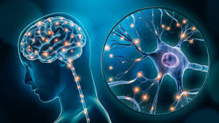
Komurki
W każdej komurce istnieją różnice w ładunkach elektrycznych między wnętrzem komurki a jej otoczeniem. Co jest kluczowe dla funkcjonowania organizmu. Na przykład komurki nerwowe wykorzystóją potencjał elektryczntdo przesyłania sygnałów.

Slide 10
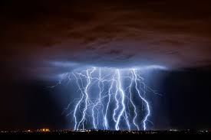
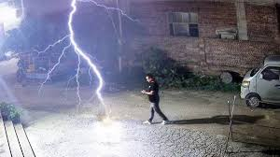
Pioruny
Pioruny ti bardzo silne wyładowania elektrostatyczne w atmosferze powstające naturalnie, zwykle towarzyszące burzom.

Slide 11

Pyłki kiwatowe i owady
Pyłek kwiatowy może byc elektrycznie naładowany, co ułatwia mu przyleganie d owadów, takich jak przczoły. Owady również mogą posiadać pewien ładunek, co sprawia, że pyłek przyczepia się do ich ciała, ułatwiając zapylanie kwiatów.

Slide 12
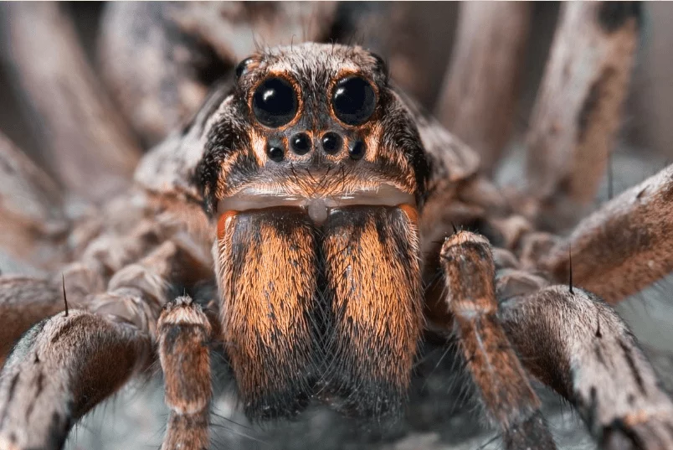
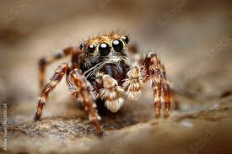
Wykorzystanie elektrostatyki przez pająki
Niektóre zwierzęta wykorzystują elektrostatykę, by poprawić swoją zdolność do lokalizowania innych zwierząt, czyli ich pożywienia.
Pająki potrafią wyczuwać drobne zmiany w elektrostatyce wokół siebie, co może pomagać im w wyczuwaniu poożenia owadów.

Slide 13
Źródła:
Google
Google images
Chatgpt4o-mini
Wikipedia
Podręcznik

Slide 14
Dziękuję za uwagę.
Przygotował:
Bartłomiej Mamica
:):

